Slide 1
SÉANCE B4 · MODULE 14
Les cinq morceaux d'une annonce d'absence
Trois séances ont donné les pièces : l'ordre du comptoir, la question glissée, la promesse au futur. Il reste à les assembler et à les dire d'un seul tenant, devant quelqu'un qui ne vous connaît pas.
75 minutes · Régler une affaire au centre
Notes:
Séance d'assemblage, la dernière du défi 1. Prévoir la moitié du temps en production réelle, deux par deux. Rendre aux élèves leurs billets de B1, B2 et B3 : ils ont déjà écrit les trois quarts de leur texte sans le savoir.

Slide 2
OBJECTIFS DE LA SÉANCE
À la fin, je serai capable de…
1
assembler les cinq morceaux d'une annonce d'absence, dans l'ordre ;
2
tenir le tout en moins de deux minutes ;
3
poser deux questions glissées sans perdre le fil ;
4
reformuler ce qu'on a compris avant de quitter le comptoir.
B4 · Régler une affaire au centre
2
Notes:
Le quatrième objectif est le plus négligé et le plus utile. Deux secondes de reformulation évitent le retour de la semaine suivante.

Slide 3
LES CINQ MORCEAUX
Qui je suis · ce que je viens faire · les dates · le motif · ce que je ferai et ce que je demande.
Le motif tient en une phrase. Les dates en portent deux : à partir de quand, jusqu'à quand.
B4 · Régler une affaire au centre
3
Notes:
Diapositive à photographier. Elle reprend la règle de B1 en l'ouvrant au cinquième morceau. La faire recopier à la main, elle sert en E1.

Slide 4
LES CINQ MORCEAUX, EN EXEMPLE
L'annonce complète d'Amelia
1 · Qui je suis
Bonjour, je m'appelle Amelia Dumitrescu, groupe 4, en francisation.
2 · Ce que je viens faire
Je viens vous annoncer une absence prévue.
3 · Les dates
Je serai absente à partir du 9 mars, jusqu'au 27 inclusivement.
4 · Le motif
Ma mère est opérée à l'étranger et je suis la seule à pouvoir y aller.
5 · Ce que je ferai et ce que je demande
Je reviendrai le 30 et je vous apporterai la pièce justificative. Je voudrais savoir si je dois remplir un formulaire.
B4 · Régler une affaire au centre
4
Notes:
Faire lire les cinq à voix haute par cinq élèves différents, à la suite, sans pause. Le groupe entend alors que l'ensemble dure une minute et demie, pas dix.

Slide 5
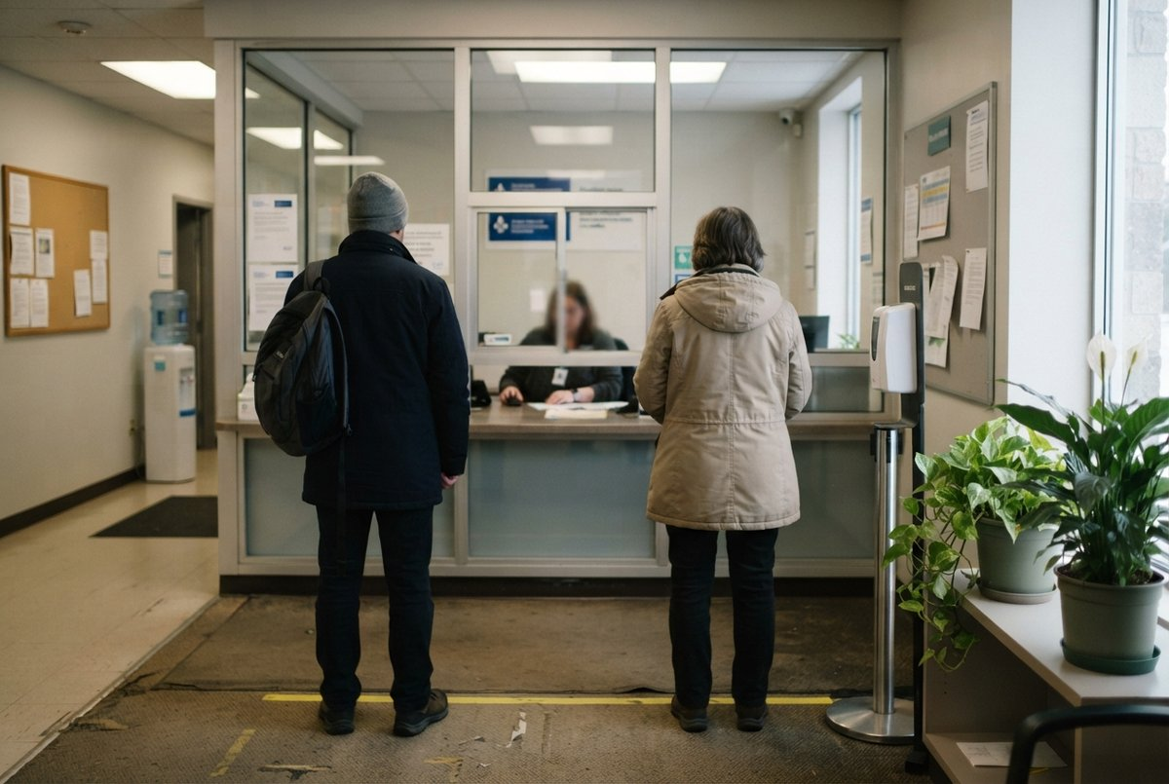
MISE EN SITUATION
Le comptoir est libre. Vous avez deux minutes.
Qui commence ? Vous, ou la personne au comptoir ?
Que faites-vous si on vous coupe au milieu de vos dates ?
Que faites-vous si on vous renvoie à quelqu'un d'autre ?
Comment savez-vous que vous pouvez partir ?
B4 · Régler une affaire au centre
5
Notes:
La deuxième piste vaut la peine d'être jouée : la personne au comptoir coupe souvent pour ouvrir le dossier. Ce n'est pas de l'impolitesse, et on reprend là où on en était.

Slide 6
PRODUCTION ORALE
Deux par deux, au comptoir
L'un joue le secrétariat, l'autre expose son absence. Puis on échange.
Le secrétariat ouvre : Bonjour, qu'est-ce que je peux faire pour vous ?
1
2
Le secrétariat demande : À partir de quand ?
3
Le secrétariat demande : Et le motif ?
4
Le secrétariat dit : Il faudra le mettre par écrit.
Le secrétariat répond quelque chose que l'élève n'a pas compris.
5
B4 · Régler une affaire au centre
6
Notes:
Chronométrer discrètement. La première tentative dure trois minutes, la troisième une minute et demie. Le dire au groupe à la fin : le progrès est mesurable et c'est rare.

Slide 7
REPARTIR SANS AVOIR NOTÉ L'ÉCHÉANCE
Le piège le plus fréquent
ON ENTEND SOUVENT
IL FAUT DIRE PLUTÔT
Bon, parfait, merci beaucoup. Bonne journée !
Donc je remplis le formulaire et je le rapporte avant le 6. C'est bien ça ?
La phrase de reformulation coûte deux secondes et évite un retour complet. Elle sert aussi à la personne au comptoir, qui entend alors ce qu'elle a réellement dit.
B4 · Régler une affaire au centre
7
Notes:
Faire ajouter cette phrase à toutes les productions de la séance. C'est le geste le plus transférable de tout le module : il vaut à la clinique, à la banque et au bureau du propriétaire.

Slide 8
ÉCRITURE
Votre annonce, en cinq phrases
Écrivez les cinq morceaux, une phrase chacun.
1
Morceau 1 : nom complet, groupe.
2
Morceau 2 : ce que vous venez faire.
3
Morceau 3 : les deux dates.
4
Morceau 4 : le motif.
5
Morceau 5 : deux promesses au futur et une question glissée.
B4 · Régler une affaire au centre
8
Notes:
Ce texte est la première version de ce qui sera enregistré en E1. Le faire garder dans le cahier : on ne le réécrira pas de zéro, on le reprendra.

Slide 9
BILLET DE SORTIE
Écrivez la phrase de reformulation que vous direz avant de partir.
Ce que vous devez faire, et pour quelle date.
Terminez par « C'est bien ça ? »
B4 · Régler une affaire au centre
B4 · Régler une affaire au centre
9
Notes:
Ramasser les billets. Ceux qui n'y mettent pas de date n'ont pas encore compris ce qu'est une échéance : c'est exactement ce que le bloc C va travailler.

